Slide 1
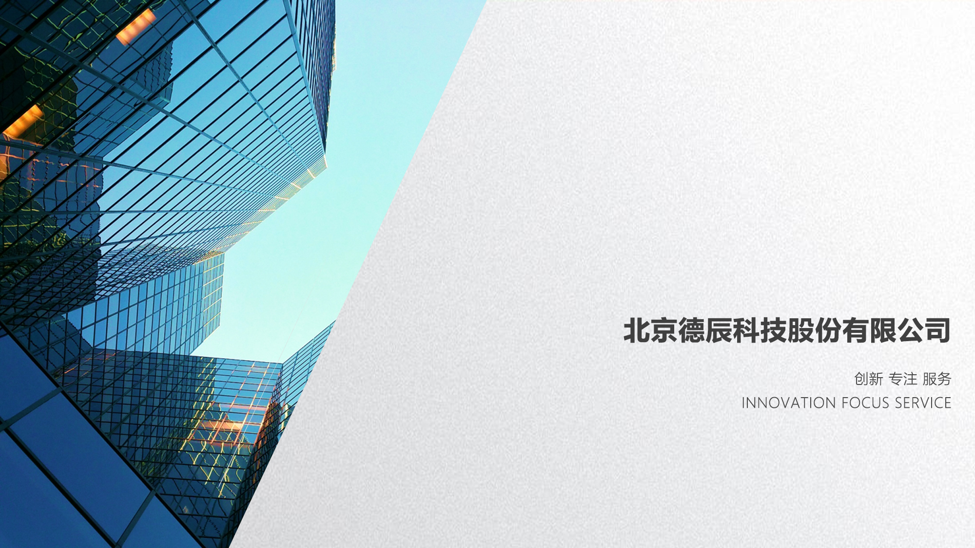
2020年终工作总结

Slide 2
第一章、工作回顾
第二章、学习与成长
目录
contents

Slide 3
第一章
工作回顾
1.参与Raven项目
必备的桌面应用技能（熟练使用WPF等）：能熟练开发精美页面和自定义控件；故在此期间主要工作为界面控件的编写，也了解到更多基础业务：监测相关以及出厂检测相关的；其中涉及到的特别的控件包括频谱图、瀑布图、罗盘、统计图等；其实这些控件实现起来不难，但是要注重灵活复用和性能时还需要改进的
理解无线电监测基础业务，了解一些无线电相关知识及公司的无线电接收设备，后来终于有机会去新津看到了各种天线和大转盘

Slide 4
第一章
工作回顾
2.参与前端项目组
参与到searchlight项目中，完成其中用户权限管理页面、站点设备管理页面、频段扫描页面、单频测量页面。
在此期间也学会了react这个常用的前端框架，熟练掌握js、css、html的大部分工作中会用到的知识；能较好的胜任日常工作的开发

Slide 5
第一章
工作回顾
3.工作中存在的问题
由于技术掌握的不熟练，在开发过程中遇到一些技术坑，但随着掌握度的提高这些问题也渐渐不存在了；剩下的就只是因为业务知识导致需要经常请教同事；在熟悉之后与同事之间的配合也会越来越好

Slide 6
第二章
学习与成长
因为技术栈发生变化，要全面使用web亲和技术；所以学习了javascript，及其前端框架React.js；也参加知识分享培训会议了解到大多数今后将要使用的技术：docker、k8s、nignx、knex、fastify、umi、antdesign、electron等；虽然我可能不会全部学会，我会把几个感兴趣的熟悉起来，
我们不应该对自己做桌面程序的美观的要求低于UI设计师，因为在这个UI泛滥的年代我们已经见识了足够多的设计了：苹果的FlatDesign、微软的MetroUI、谷歌的MaterialDesign以及最新的FluentUI这些都是值得借鉴的；所以希望在后续的工作中能将基于目前UI设计搞出一套自己的UI库
在后面的工作实践中我会保持学习的态度，使用.NET5，或将python等技术应用于工作中；目前比较感兴趣的点在webGL及其在实际中的应用，毕竟现在使用的是第三方的高性能库，总有一天我们要有自己的频谱库

Slide 7
敬
指
导
请

